Slide 1


Seminário: O Fenômeno da difusão aplicado a Engenharia Química
Isadora Silva de Oliveira
Kim Hudson Nunes de Oliveira
Marina Souto Leal
Natália Moraes Medeiros
Tâmara Suelen da Silva Gonçalves
Vítor Alcântara de Almeida

Slide 2
A transferência de massa
Mecanismos
Conveccção
Difusão
Obs: Ambas ocorrem apenas quando existe
diferenças de concentrações entre os componentes

Slide 3
Conceito de Difusão
Transferência de massa no sentido da zona de baixa concentração para a zona de maior concentração (gradiente de concentração química).
Fenômeno de transporte de material por movimento atômico (para sólidos).

Slide 4
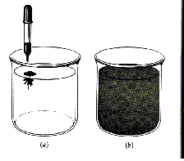
Figura 1: Difusão em líquidos. Uma gota de tinta é adicionada à água, e se difunde lentamente através dela.

Slide 5
Fatores que influenciam na Difusão
  Temperatura: tem a influência mais marcante sobre os coeficientes e taxas de difusão.
Energia de Ativação: é necessária uma grande energia para que um átomo “se esprema” entre os outros durante a difusão. Esta energia é denominada energia de ativação;
Microestrutura: os coeficientes da difusão se modificam com os caminhos de difusão disponíveis no material.

Slide 6
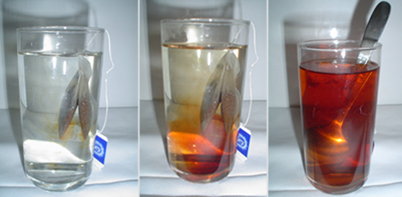
Difusão
Preparação de chá por infusão (extração
sólido/líquido seguido de difusão)

Slide 7
Condições de ocorrência
A difusão só ocorre se houver gradientes de:
Concentração
Potencial
Pressão
Nesta apresentação, será dada ênfase a difusão relacionada ao gradiente de concentração, que é representado por:
dC/dx

Slide 8
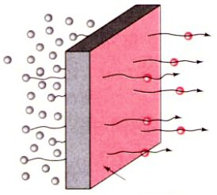

Fluxo de Difusão
Correspondente a taxa de transferência de massa, isto é, quão rapidamente um elemento é transportado a um outro. É calculada por:

Slide 9
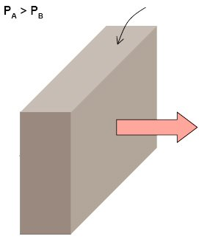
Difusão em Estado Estacionário
O fluxo não varia com o tempo.
Placa fina de metal
e constante
Direção de difusão dos gases
Gás à pressão P_{A}
Gás à pressão P_{B}

Slide 10
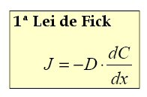
Difusão em Estado Estacionário
Na difusão em estado estacionário, o fluxo de difusão (J) não varia com o tempo. Logo, a concentração também não irá variar nem com o tempo, e conseqüentemente, nem com a posição. Neste caso, pode ser apresentada a Primeira Lei de Fick, onde:
O sinal negativo indica que o fluxo se dá na direção decrescente do gradiente, ou seja, no sentido das concentrações altas para as concentrações baixas.
D = Coeficiente de difusão
C = concentração
x = posição

Slide 11
Difusão em Estado Estacionário –
Aplicação
Uma das aplicações a Engenharia Química do fenômeno de difusão em estado estacionário é a purificação do gás hidrogênio em paládio ou em níquel.
A seguir, um esquema da difusão em paládio

Slide 12
Paládio esponjoso
DIFUSÃO
Corrente de Hidrogênio +
impurezas
H₂ absorvido pelo paládio

Slide 13
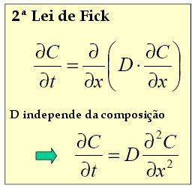
Difusão em Estado
Não-Estacionário
O fluxo de difusão e o gradiente de concentração numa dada posição x varia com o tempo, resultando um acúmulo ou esgotamento líquido das espécies difusoras.
Neste caso, aplica-se a 2ª Lei de Fick, dada pela seguinte EDP:

Slide 14
Características
Antes da difusão todos os átomos do soluto estão uniformemente distribuídos;
O coeficiente de difusão permanece constante (não muda com a concentração);
O valor de x na superfície é zero e aumenta a medida que avança-se em profundidade no sólido;
t=o imediatamente antes da difusão

Slide 15
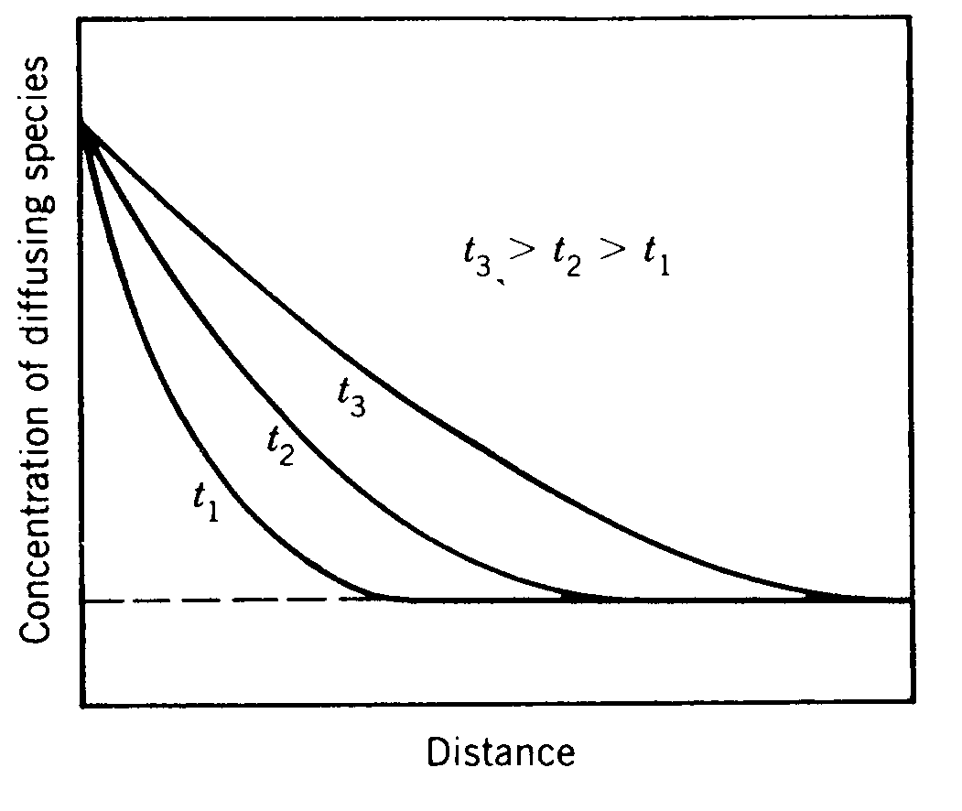
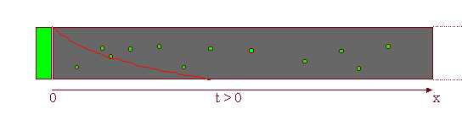
A Segunda Lei de Fick
Ao especificar condições de contorno que possuem um sentido físico, obtém-se soluções para segunda lei de Fick, que são funções C = f(x,t) (concentrações em termos tanto da posição quanto do tempo).

Slide 16
Difusão em Regime
Não-Estacionário – Aplicações
Algumas aplicações na Engenharia Química deste fenômeno são:
Modificação superficial de peças (Cementação);
Homogeneização de ligas com segregação;
Sinterização (aquecimento de pó metálico, sob determinadas condições, para obter uma peça sólida).

Slide 17
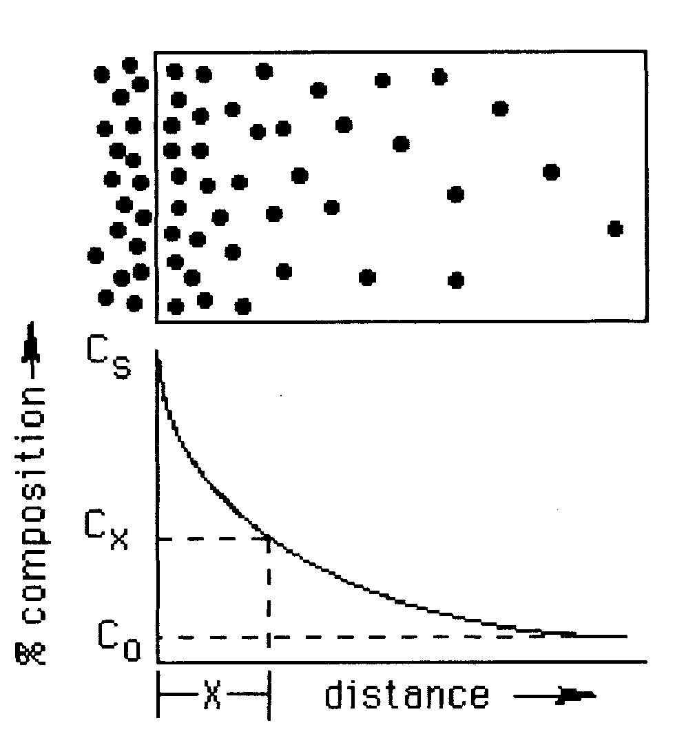
Cementação

Slide 18
Cementação sólida
Objetivo do processo: aumentar o teor de carbono de uma fina camada na superfície da peça.
Se o aço é de baixo carbono, apenas a camada superficial é endurecida e o interior mantém as características de ductilidade(suporte a deformação plástica) e tenacidade(resistência a fratura). Isso proporciona uma combinação das propriedades desejáveis de resistência ao desgaste e estabilidade estrutural.
A difusão é proporcionada pelo carbono fornecido por algum meio, em temperaturas nas quais ela possa ocorrer. Normalmente na faixa da austenita, de 840 a 1000ºC.

Slide 19
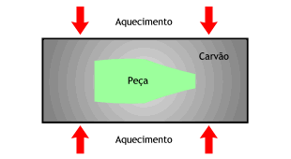
Cementação sólida

Slide 20
Cementação sólida
A peça é envolvida em uma mistura de carvão vegetal granulado e reagentes. Um meio adequado, como uma caixa, mantém o conjunto que recebe aquecimento conforme figura mostrada anteriormente.
Um reagente usual é o carbonato de bário, que se decompõe e libera o dióxido de carbono, que será utilizado para endurecer a superfície da peça.

Slide 21
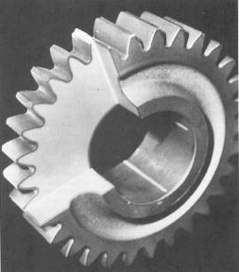
Corte de uma engrenagem cementada

Slide 22
Referências Bibliográficas
http://www.poli.usp.br/d/pmt2100/Aula04_2005%201p.pdf
http://www.mspc.eng.br/ciemat/aco170.shtml
http://labvirtual.eq.uc.pt/siteJoomla/index.php?option=com_content&task=view&id=249&Itemid=423#5
William D. Callister, Jr. - John Wiley & Sons, Engenharia e Ciência dos Materiais, Inc., New York,NY,1991.

Slide 23
FIM

